Slide 1






PHÒNG GD&ĐT QUẬN LONG BIÊN
TRƯỜNG TIỂU HỌC ÁI MỘ B
Phân môn: Tập đọc
Lớp: 2
Bài: Bóp nát quả cam

Slide 2

Ôn bài cũ

Slide 3



Câu 1: Có chuyện gì lạ xảy ra với hai vợ chồng sau nạn lụt ?
=> Người vợ sinh ra một quả bầu thấy chång buồn bèn đem bầu cất lên giàn bếp. Một lần, hai vợ chồng đi làm nương về, nghe thấy tiếng cười đùa trong bếp, lấy bầu xuống áp tai nghe thì thấy có tiếng lao xao. Người vợ lấy que đốt thành dùi, dùi quả bầu. Từ trong quả bầu những con người bé nhỏ nhảy ra.

Slide 4
Câu 2: Những con người đó là tổ tiên những dân tộc nào ?
=> Khơ- mú, Thái, Mường, Dao, Hmông, Ê- đê, Ba na, Kinh,…

Slide 5

Bài mới

Slide 6
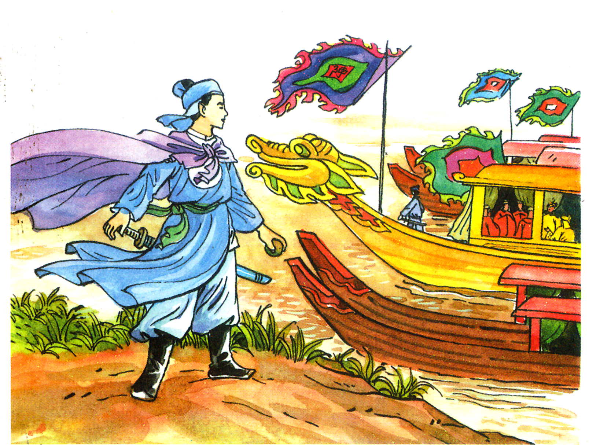
Tập đọc:
Bóp nát quả cam
Theo Nguyễn Huy Tưởng

Slide 7
THEO DÕI CÔ ĐỌC BÀI

Slide 8


LƯU Ý
* - Lời người dẫn chuyện đọc với giọng nhanh, hồi hộp.
- Lời Trần Quốc Toản giọng giận dữ khi nói với lính gác cản đường, khi thì dõng dạc tâu với Vua.
- Lời Vua giọng khoan thai, ôn tồn.
Đọc nối tiếp câu

Slide 9

Luyện đọc Từ ngữ
Nước ta
Ngang ngược
Thuyền rồng
Lăm le
Luyện đọc nối tiếp câu lần 2

Slide 10
Bài đọc có mấy đoạn ?
4 đoạn
Luyện đọc nối tiếp đoạn lần 1.

Slide 11
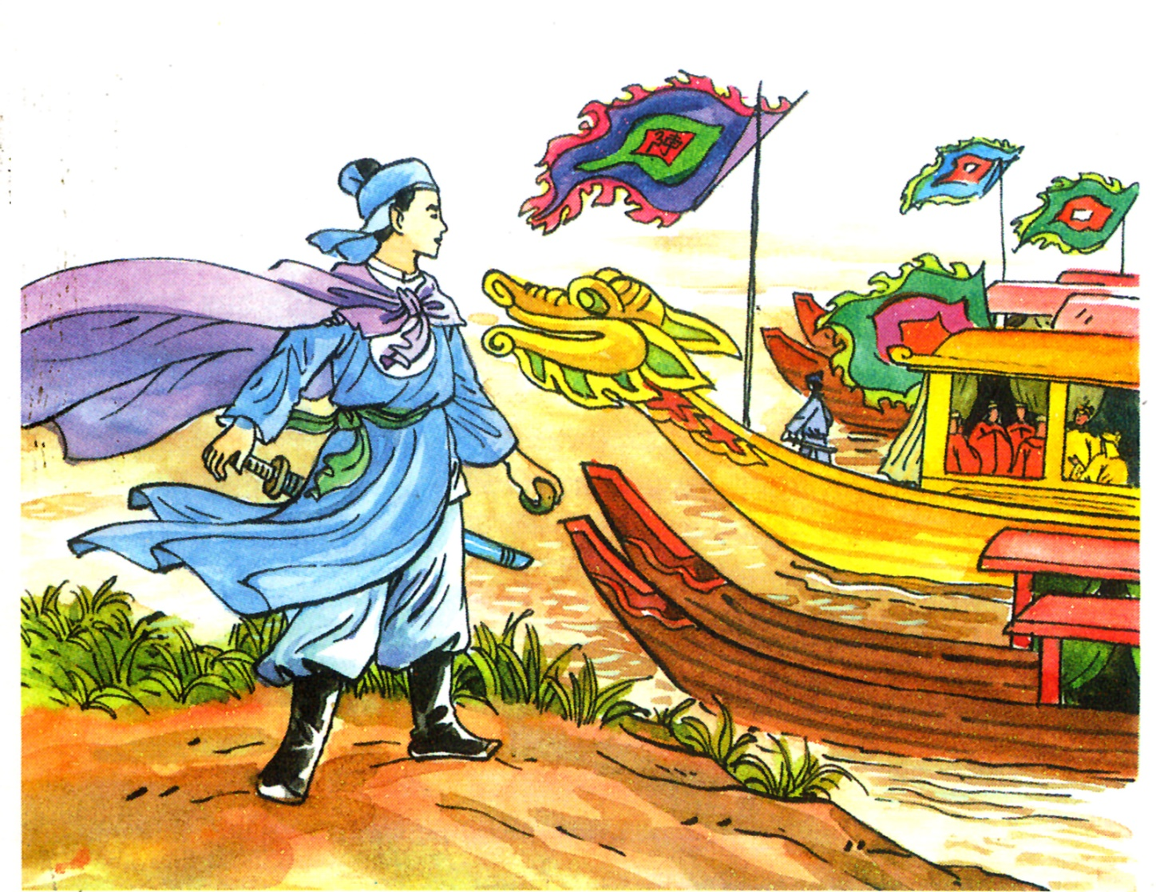
Thứ n¨m ngày 4 tháng 5 năm 2015
Tập đọc: Bóp nát quả cam
Theo Nguyễn Huy Tưởng
Luyện đọc Từ ngữ
- Ta xuống xin bệ kiến Vua, không kẻ nào được giữ ta lại.
Nguyên
Trần Quốc Toản
- Quốc Toản làm trái phép nước, lẽ ra phải trị tội.

Slide 12
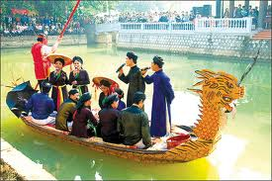

Slide 13
Luyện đọc Từ ngữ
- Ta xuống xin bệ kiến Vua, không kẻ nào được giữ ta lại.
Nguyên
Trần Quốc Toản
Thuyền rồng
- Quốc Toản làm trái phép nước, lẽ ra phải trị tội.
- Nghĩ đến quân giặc đang lăm le đè đầu cưỡi cổ dân mình, cậu nghiến răng, hai bàn tay bóp chặt.
Đọc nối tiếp đoạn lần 2

Slide 14

Đọc bài trong nhóm
Đại diện các nhóm
thi đọc
Đọc đồng thanh

Slide 15
❖ Hoạt động 2: Tìm hiểu bài
CÂU HỎI
TRẢ LỜI
+ Giặc Nguyên có âm mưu gì đối với nước ta?
+ Giặc giả vờ mượn đường để xâm chiếm nước ta.
+ Trần Quốc Toản xin gặp vua để làm gì?
+ Trần Quốc Toản gặp Vua để nói hai tiếng: Xin đánh.
+ Tìm những từ ngữ thể hiện Trần Quốc Toản rất nóng lòng muốn gặp Vua.
+ Đợi từ sáng đến trưa, liều chết xô lính gác, xăm xăm xuống bến.

Slide 16
❖ Hoạt động 2: Tìm hiểu bài
CÂU HỎI
TRẢ LỜI
+ Vì sao Vua không những tha tội mà còn ban cho Trần Quốc Toản cam quý?
+ Vì Vua thấy Trần Quốc Toản còn nhỏ mà đã biết lo việc nước.
+ Quốc Toản vô tình bóp nát quả cam vì điều gì?
+ Vì bị Vua xem như trẻ con và lòng căm giận khi nghĩ đến quân giặc khiến Trần Quốc Toản nghiến răng, hai bàn tay bóp chặt làm nát quả cam.

Slide 17
❖ Hoạt động 3: Luyện đọc lại
- Câu chuyện nói lên điều gì?
- Câu chuyện nói lên :
Trần Quốc Toản là một thiếu niên nhỏ tuổi nhưng chí lớn./ Trần Quốc Toản còn nhỏ tuổi nhưng có chí lớn, biết lo cho dân, cho nước./

